Slide 1
ストップ！海洋ごみプロジェクト inいしかわ（海と日本2019） 実施報告書
日本財団御中
2020年3月31日
一般社団法人 能登里海教育研究所

Slide 2
1.海洋ごみ拾いイベントの開催

Slide 3
1-（1） 海洋ごみ拾いイベント実施リスト
実施日 | イベント内容 | 場所 | 参加者 | 回収ゴミ
2019/5/26 | クリーン･ビーチいしかわ in 金沢市 | 金沢市･白山市･能登町 | 6,022人 | 13.42トン
2019/5/26 | 内灘海岸美化清掃 | 内灘町全域の海岸 | 1,000人 | 2,500袋
2019/6/2 | 加賀市大聖寺・河川クリーン大作戦 | 加賀市大聖寺地区 | 4,000人 | 600袋
2019/6/9 | UATUMI@内灘 | 内灘海岸 | 200人 | 202袋
2019/7/6 | KIRIN Clean Up・能登 | 輪島市袖ヶ浜海水浴場 | 250人 | 300袋

Slide 4
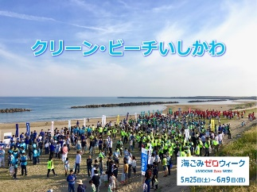
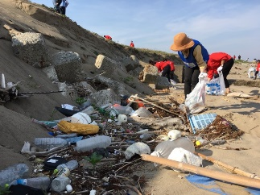
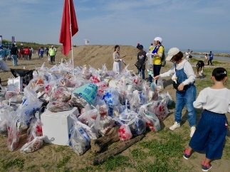
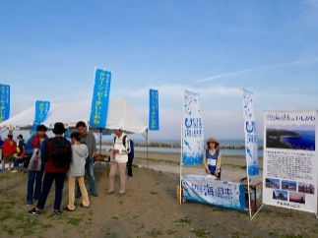
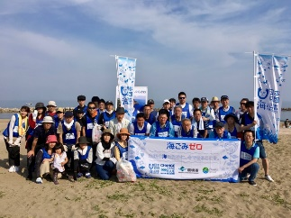
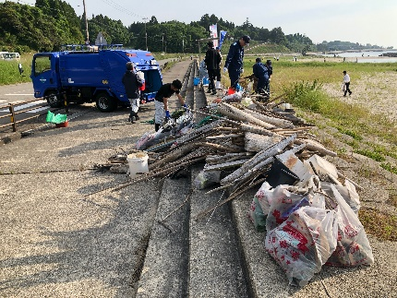
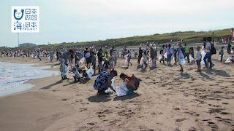
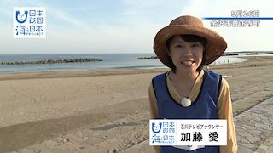
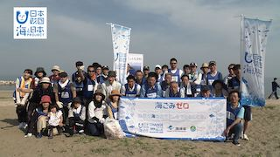
1-（2） 海洋ごみ拾いイベント詳細
イベント名 | クリーン･ビーチいしかわ
開催日 | 2019年5月26日（日曜日） ※海ごみゼロウイーク期間中
開催場所 | 金沢市、白山市、能登町の海岸一帯
参加人数 | 6,022人
回収したゴミ | 13.42トン
実施内容 | 石川県で25年続く海岸清掃「クリーン・ビーチいしかわ」集中実施日に、「ストップ！海洋ごみプロジェクトinいしかわ」事務局である石川テレビも社員45人が参加。金沢市・専光寺浜の海岸清掃を実施したほか、会場に「ストップ！海洋ごみ」活動の啓発ブースを設置。「CHANGE FOR THE BLUE」の横断幕や海と日本プロジェクトの幟、パネルを掲出しリーフレットを配付し「海ごみゼロウイーク」の広報と啓発を行った。当日は金沢市の他、白山市や能登町でもクリーンビーチ活動が展開された。
当日の様子
能登町･五色ヶ浜
メディア露出
メディア露出・番組名 | 放送日時 | 放送尺（秒）
石川テレビ 「いしかわの海」 | 6月1日（土曜日）11：45～11：50 | 180秒

Slide 5
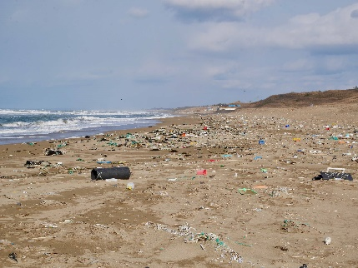
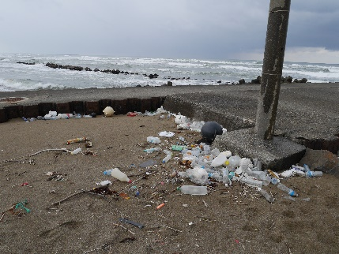
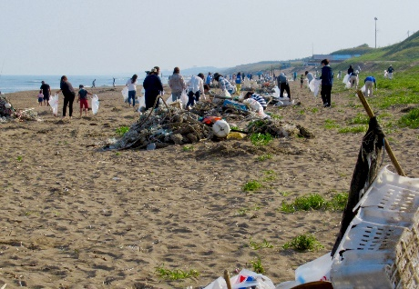
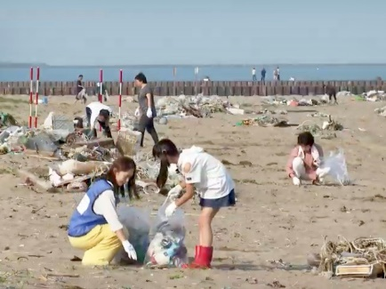
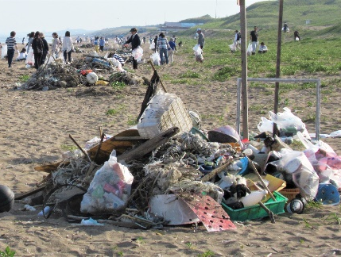
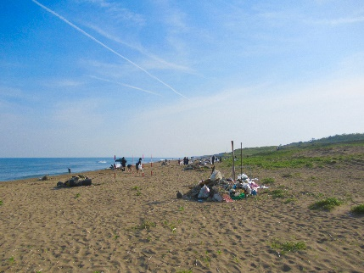
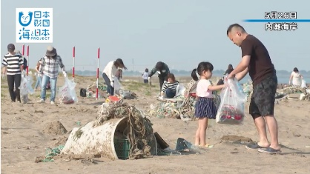
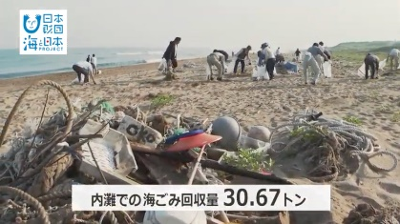
1-（2） 海洋ごみ拾いイベント詳細
イベント名 | 内灘海岸美化清掃
開催日 | 2019年5月26日（日曜日） ※海ごみゼロウイーク期間中
開催場所 | 内灘町の海岸全域
参加人数 | 1,000人
回収したゴミ | 2,500袋 (30.67トン)
実施内容 | 金沢市の北側に隣接する内灘町の海岸は、砂浜が幅広く、冬の荒波で膨大な量の海洋ごみが漂着する。当日は町民1,000人が清掃活動を行ったほか、石川テレビのリポーターやスタッフも清掃活動を行うとともに参加者に「CHANGE FOR THE BLUE」の意義を伝えた。回収した海洋ごみの量は県内最大の30.67トンに達した。漂着する海洋ごみが大量である内灘町で6月9日(日)、歌を歌って楽しく海ごみを拾い海に感謝するイベント「UTAUMI」を開催することも伝え、町民の参加を促した。
当日の様子
メディア露出
メディア露出・番組名 | 放送日時 | 放送尺（秒）
石川テレビ 「いしかわの海」 | 6月1日（土曜日）11：45～11：50 | 180秒

Slide 6
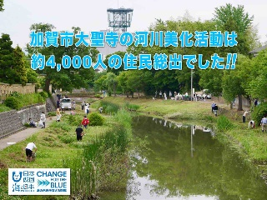
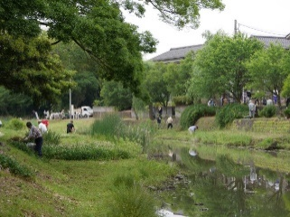
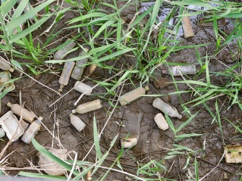
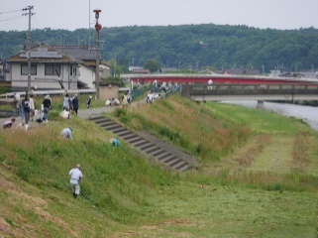
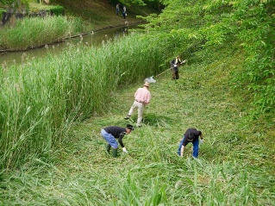
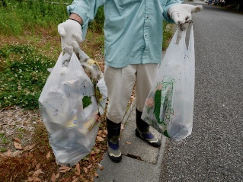
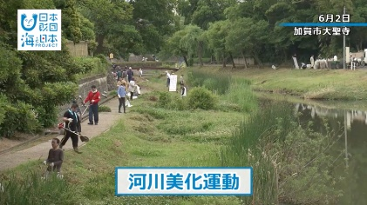
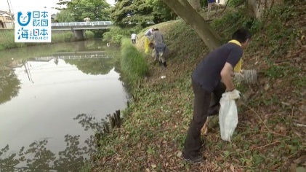
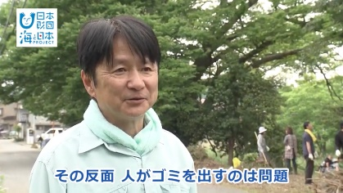
1-（2） 海洋ごみ拾いイベント詳細
イベント名 | 加賀市大聖寺・河川クリーン大作戦
開催日 | 2019年6月2日(日曜日) ※海ごみゼロウイーク期間中
開催場所 | 加賀市大聖寺地区一帯
参加人数 | 4,000人
回収したゴミ | 600袋
実施内容 | 加賀市大聖寺地区で行われる住民総出の河川清掃は1973年に始まり、半世紀近くも続いている。清掃に先立つ5月28日(火)、大聖寺地区会館に各区町会の代表者達78人が集った会合に、「ストップ！海洋ごみプロジェクトinいしかわ」事務局長が出席。海洋ごみ問題の現状を伝えるとともに、日本財団が推進する「CHANGE FOR THE BLUE」の意義を説明、清掃参加と趣旨伝達を要請した。当日は住民約4,000人が参加し、大聖寺川流域にポイ捨てさらたプラスチックごみなどを徹底的に回収した。
当日の様子
メディア露出
メディア露出・番組名 | 放送日時 | 放送尺（秒）
石川テレビ 「いしかわの海」スペシャル | 6月22日（土曜日）14：20～14：30 | 480秒

Slide 7
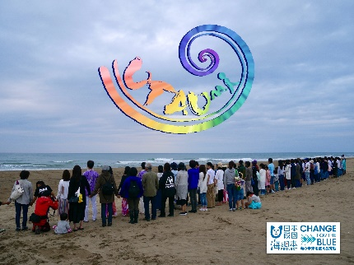
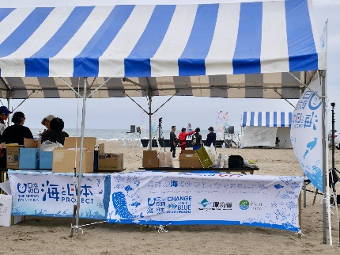
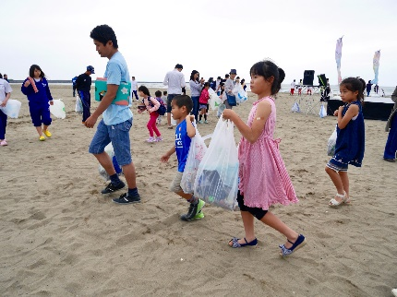
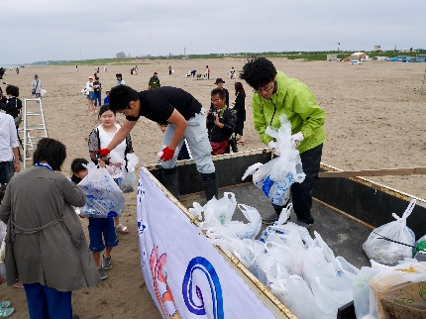
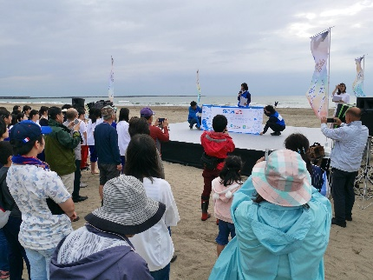
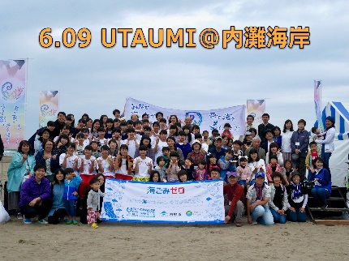
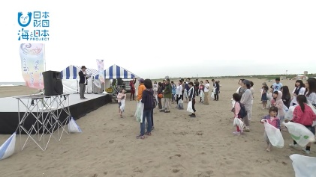
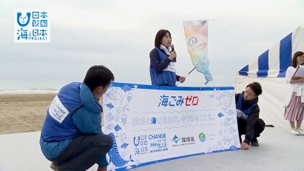
1-（2） 海洋ごみ拾いイベント詳細
イベント名 | ＵＴＡＵＭＩ＠内灘海岸
開催日 | 2019年6月9日（日曜日） ※海ごみゼロウイーク期間中
開催場所 | 内灘町・内灘海岸特設会場
参加人数 | 200人
回収したゴミ | 202袋
実施内容 | UTAUMIを企画した音楽家･北方寛丈さん作詞作曲による「♪ゴミ拾い音頭」が流れる中参加者約200人が内灘海岸の海ごみを清掃。集めた海ごみを囲んで輪踊りを行った後、ステージで石川テレビのアナウンサーが海洋危機の深刻と「CHANGE FOR THE BLUE」の意義を説明。続いて登壇した能登里海教育研究所の浦田慎主幹研究員も、未来を担う子ども達への海洋教育で海洋ごみ問題を伝え、その解決を託すことの重要性を訴えた。
当日の様子
メディア露出
メディア露出・番組名 | 放送日時 | 放送尺（秒）
石川テレビ 「いしかわの海」スペシャル | 6月22日（土曜日）14：20～14：30 | 480秒

Slide 8
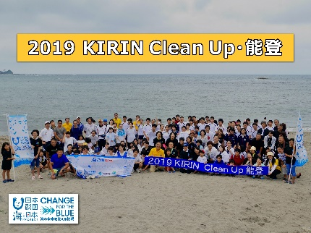
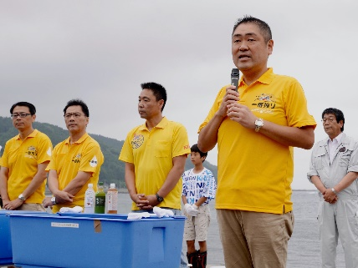
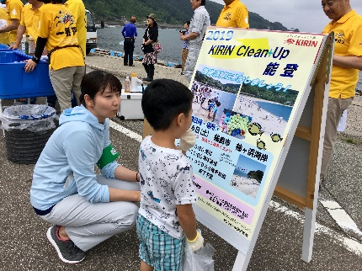
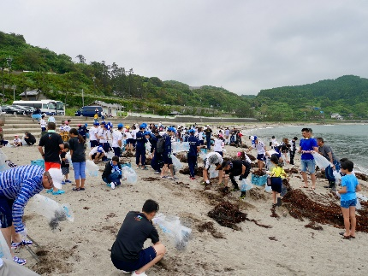
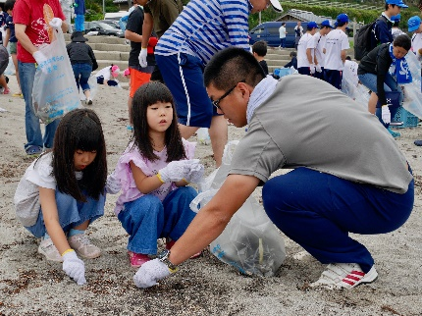
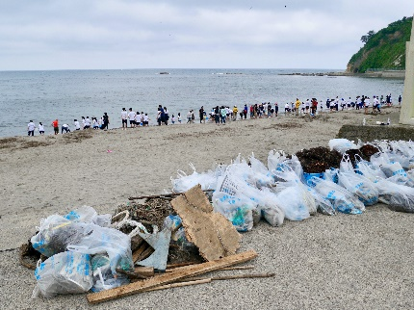
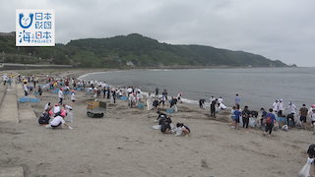
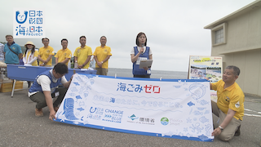
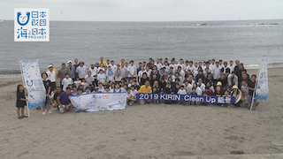
1-（2） 海洋ごみ拾いイベント詳細
イベント名 | KIRIN Clean Up・能登
開催日 | 2019年7月6日（日曜日）
開催場所 | 輪島市 袖ヶ浜海水浴場
参加人数 | 250人
回収したゴミ | 300袋
実施内容 | 奥能登･輪島市の袖ヶ浜海水浴場は、環境省の快水浴場百選に選ばれるほどの美しいスポットだが、海洋ごみは深刻。そんな海をきれいにする目的で1993年に始まったキリンの海岸清掃活動「2019 KIRIN Clean Up･能登」が、海開き１週間前の7月6日(土)に開催。「ストップ！海洋ごみプロジェクトinいしかわ」事務局もキリンとコラボして、当時の開会式で石川テレビの加藤愛アナウンサーが参加者250人を前に「CHANGE FOR THE BLUE」の取り組みと意義を伝え、海岸清掃活動を行った。
当日の様子
メディア露出
メディア露出・番組名 | 放送日時 | 放送尺（秒）
石川テレビ放送「いしかわの海」 | 6月1日（土曜日）11：45～11：50 | 180秒

Slide 9
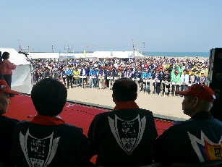
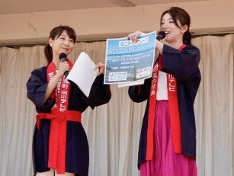
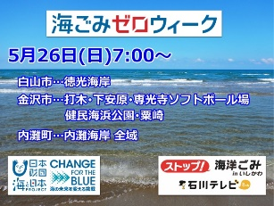
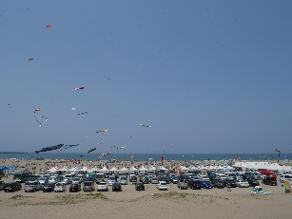
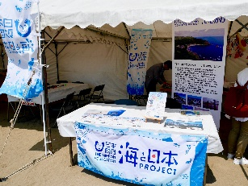
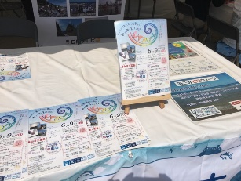
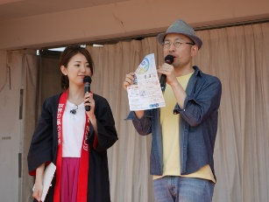
1-（3） 海洋ごみ拾いイベント事前告知活動
実施日 | 告知活動 | 場 所 | 対象
2019/5/13 | 内灘町の海岸で開催された「第31回世界の凧の祭典」のステージで「CNANGE FOR THE BLUE」の意義を説明し、5月26日(日)の内灘海岸美化清掃への参加と、6月9日(日)のイベント「UTAUMI」の開催告知を行った。また特設ブースでも「海と日本プロジェクト」の活動を啓発するポスターや横断幕、巨大パネルを掲出すると共に「UTAUMI」の告知チラシを配布した。 | 内灘海岸・世界の凧の祭典特設会場 | 25,000人
実施日 | 告知活動 | 場 所 | 対象
2019/5/25 | JR金沢駅もてなしドーム地下広場で開催される石川テレビのイベント「石川さんカーニバル」のステージに、アナウンサーとリポーター4人が登壇して、海洋ごみ問題の解決に取り組む プロジェクト「CNANGE FOR THE BLUE」の意義を説明し、当日から始まった「海ごみゼロウイーク」、「UTAUMI@内灘」への参加を呼びかけた。 | ＪＲ金沢駅もてなしドーム地下広場 | 37,000人

Slide 10
2. 河川・海岸のプラスチックごみ調査

Slide 11
2-（1）河川・海岸のプラスチックごみ調査
実施日時 | 2019年7月8日（月曜日） ●●:●●～●●:●●
場所 | 能登町・久里川尻 ※準備調査
実施内容 | （当日の内容を書いて下さい）
調査の様子
久里川尻の
事前調査の
写真や資料を
張り付けてください。
久里川尻の
事前調査の
写真や資料を
張り付けてください。
久里川尻の
事前調査の
写真や資料を
張り付けてください。
実施日時 | 2019年7月10日（水曜日） 10:00～12:00
学校名／学年 | 金沢市大野町（金沢市立大野町小学校の授業の一環として実施）
内容 | 河川に流入するマイクロプラスチックごみを調査するアルバトロスや、水中ドローンを使用して、大野川河口の河川環境を調査した。大野町小学校の総合的な学習の時間を利用して児童●●人が参加し、採取したプランクトンやマイクロプラスチックごみを観察しながら、海洋ごみ問題の問題点などを学んだ。
授業・調査の様子

Slide 12
2-（2）海岸のプラスチックごみ調査と海洋教育研修会
実施日時 | 2019年8月28日（水曜日）13:30～16:30
場所 | 能登町4カ所 ①能登少年自然の家 ②のと海洋ふれあいセンター ③能登町立松波中学校 ④金沢大学環日本海域環境研究センター臨海実験施設
実施内容・目的 | 能登町で実践している海洋教育の具体的カリキュラムに関し、同町の小中学校教師が４カ所に分散して、①「海洋ごみ」、②「磯の自然観察」、③「松波中学の取り組み」、④「プランクトン採集観察」の内容で、能登里海教育研究所がサポートしている授業の進め方や目的などを報告した。 能登少年自然の家では、海洋プラスチックごみ回収と分析などの体験学習や、質疑応答などを通し、能登町の豊かな里海環境を活用して、総合的な学習の時間が狙いとする「主体的・探究的な学習活動」の実践例を教師達に提示。児童生徒がふるさとの海に誇りを持つとともに、学力向上の基盤となる海洋教育を推進した。
海洋教育研修会の様子

Slide 13
3. メディア露出・成果物

Slide 14
3-（1） メディア露出
放送局 | 石川テレビ放送
放送日時 | 2020年2月26日(水曜日) 17:53～19:00
番組名 | 石川さん Ｌｉｖｅ Ｎｅｗｓ ｉｔ！
放送秒数 | 445秒（７分25秒）
内容 | 石川テレビが夕方ニュースの企画で、能登里海教育研究所主催の「いしかわ海洋教育フォーラム」の狙いや意義を伝えて、海洋プラスチックごみ問題を学校現場でどう教えるかを報じた。2019年4月から継続取材した能登町立小木小学校5年生の海洋教育“里海科” で、児童が１年間の学びから自分達で対策を考えた「小木小海ごみゼロ宣言」の発表会(2020年2月3日)の様子も放送。担任の木村優風教諭は、「最初こども達にごみ問題の意識はなかったが、学びを通して自分達で課題を見つけて解決法を考え、普段の生活からゴミを見つけたら拾う意識が根付いたのが大きな成果」と話した。木村教諭は1年35単元の里海科による「海ごみ教育」について、いしかわ海洋教育フォーラムで報告した。 後半では2月19日の日本財団と日本コカ・コーラによる「陸域から河川への廃棄物流出メカニズムの共同調査」記者発表も伝え、金沢の中心部を流れる犀川の岸に溜まった大量のプラスチックごみ問題につなげ、ボランティアの清掃活動の模様も盛り込んで啓発した。

Slide 15
3-（2） その他の成果物
イベント 【ＵＴＡＵＭＩ】 ポスター、チラシ
ポスター・チラシ（表）
ポスター・チラシ（裏）
イベント 【いしかわ海洋教育フォーラム】 ポスター、チラシ
ポスター・チラシ（表）
ポスター・チラシ（裏）

